Slide 1
上海市“一网统管”建设

Slide 2
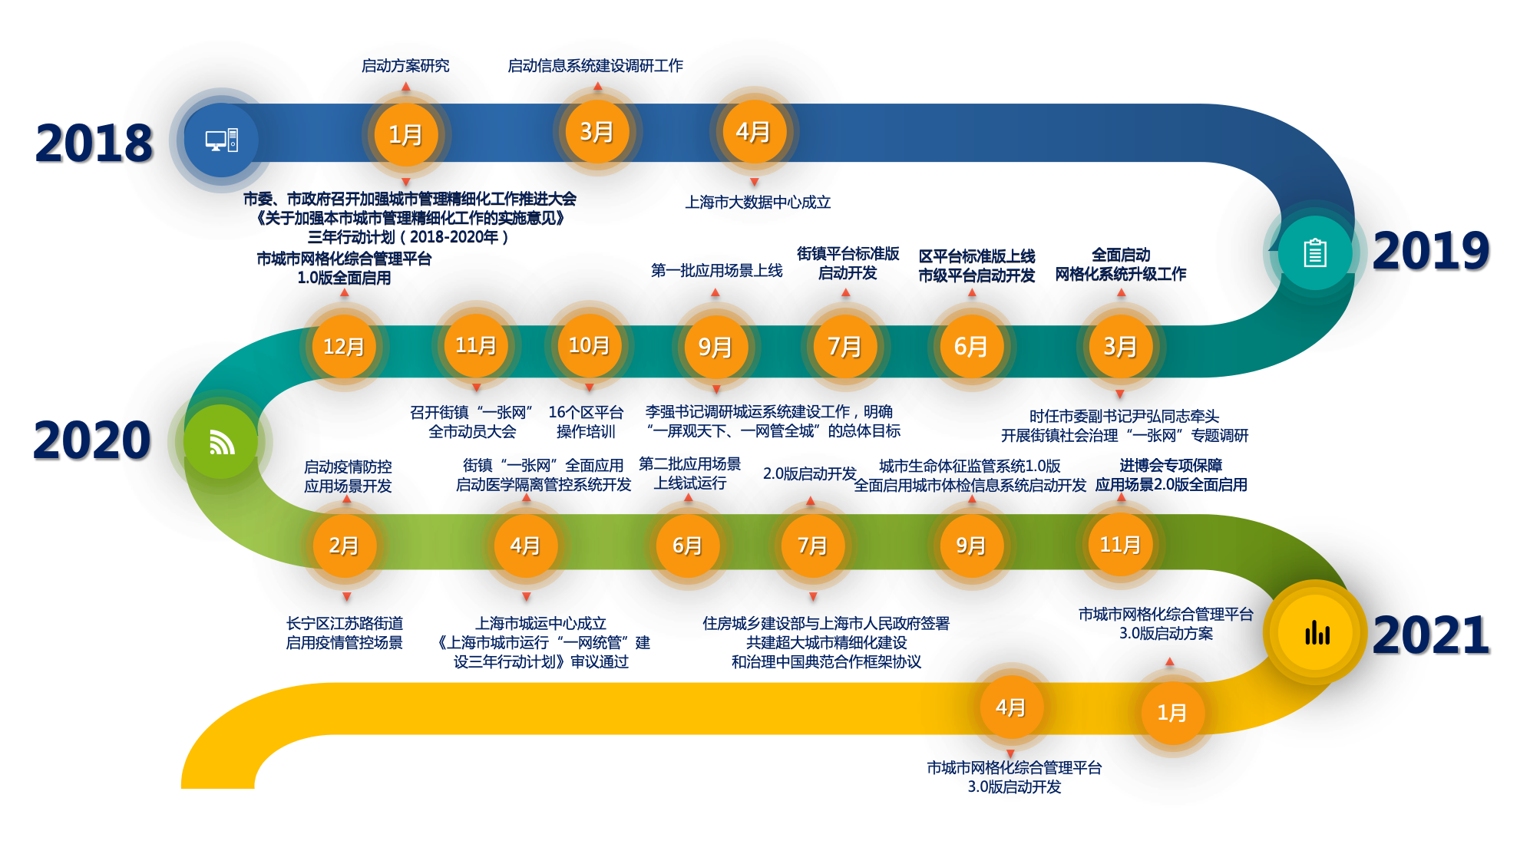
一网统管发展历程

Slide 3
发展历程
2019年初，上海市委、市政府主要领导要求上海探索和建设城市管理“一张网”，并提出“一屏观天下，一网管全城”的目标要求，是城市运行“一网统管”的雏形。
2020年4月，上海市委、市政府出台《上海市城市运行“一网统管”建设三年行动计划》，全力推进以“一网统管”为标志的智慧政府建设

Slide 4
2022年3月，住房和城乡建设部印发《关于全面加快建设城市运行管理服务平台的通知》，全面加快建设城市运行管理服务平台，推动城市运行管理“一网统管”。运管服平台重点以支撑城市运行安全、城市综合管理服务为主。
2022年6月，国务院印发《指导意见》，进一步强调了“一网统管”对于建设数字社会的引领作用。
2022年9月，国务院办公厅印发《全国一体化政务大数据体系建设指南》，提出社会管理方面，推进城市运行“一网统管”和社会信用体系建设。

Slide 5
先后获“世界智慧城市大奖”“2020亚太领军智慧城市奖”“智慧政府建设优秀案例奖”“新基建实干家”等奖项

Slide 6
打造“三大基座作”为三级城运平台技术底座
所谓的“三大基座”即“新基建大基座”、“数据大基座”和“系统大基座”，其中“新基建大基座”侧重于资源支持，“数据大基座”侧重于数据赋能，“系统大基座”侧重于能力共享

Slide 7
新基建大基座
以全市“互联互通一张网”为目标，打造网络可持续提升的综合应用承载能力，已完成市级政务外网升级改造，强化了组网架构、带宽、安全防护等能力，完成对14张市级专网的撤网并入和联通整合，解决专网纵横带来的网络烟囱多、业务协同难、基层负担重等问题，为三级城运平台系统“全链接”打下了网络基础。

Slide 8
数据大基座
按照统一标准开展数据治理，推动形成地理空间、电子证照、自然人、法人和公共安全、公共卫生、市场监管等综合数据库、主题数据库，并根据业务场景形成了城市部件、土地房屋、小微企业等一批专题数据库及临时数据库。聚焦数据资源开发利用，合力推进全市统一的大数据资源平台建设。

Slide 9
系统大基座
“系统大基座”是将政府部门具有共性需求的功能汇聚整合，形成基座型系统，支撑城运主系统及部门专业应用。创新建设了“系统间联接枢纽”，即为城运专业系统的耦合对接提供支撑，又为本部门和其他部门提供服务，进一步促进了跨部门信息系统的数据交换和能力共享，初步实现相关部门“一家能力大家用”，也解决了跨部门联勤联动的协同难题，推动“高效处置一件事”的实现。

Slide 10
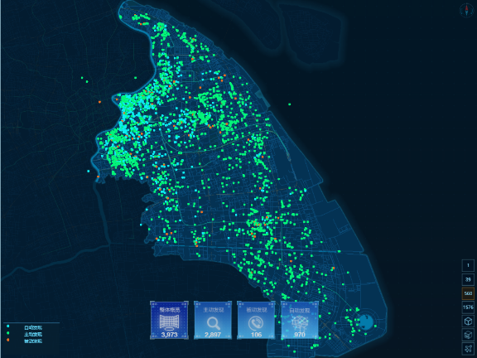
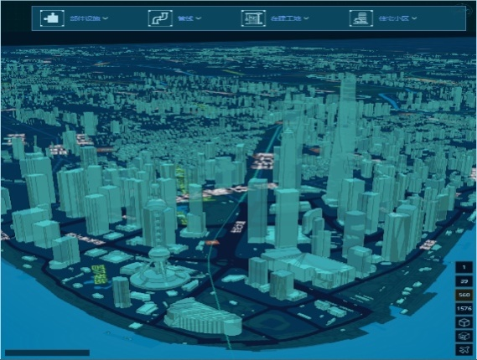
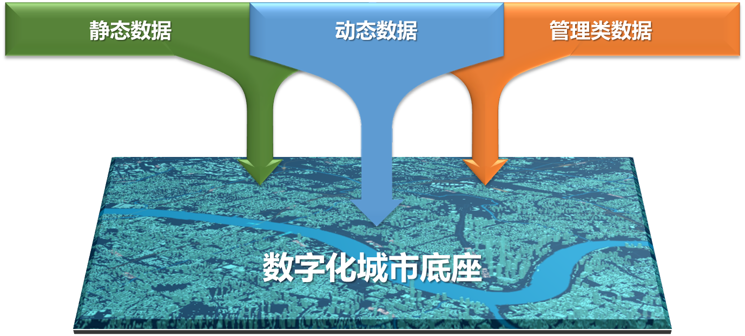
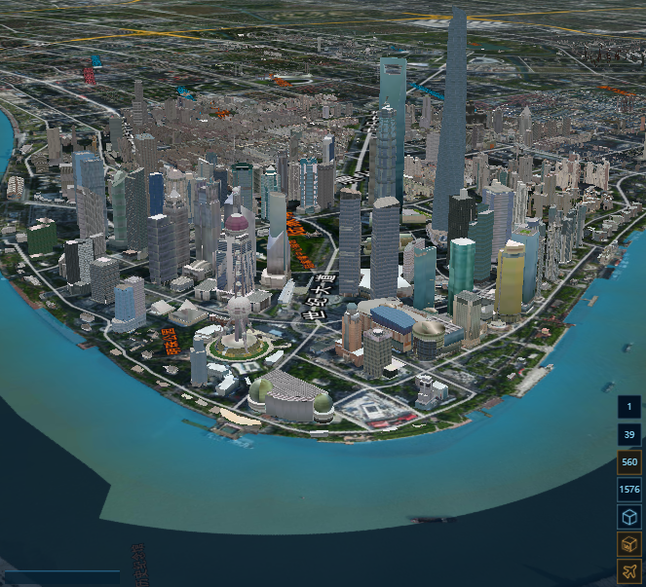
数字化城市底座
2D图
3D白模
空间地理类要素
城市运行类要素
管理流程类要素
3D精模+城市卫片

Slide 11

空间地理类要素-静态数据
705 项
图层总数
应用交互层
网格化部件
应用场景类
地下管线类
道路交通类
基础设施类
物业小区类
管理辖区类
建筑工地类
重点区域类
物联感知类
功能接口插件
图层调用服务
250 项
133 项
服务发布层
92 项
静态图层
动态图层
个性化图层
74 项
62 项
同源处理层
36 项
坐标转换
数据矫正
数据清洗
矢量化处理
去噪处理
数据分类
27 项
数据接入层
20 项
8 项
矢量数据
表单数据
图纸数据
CAD图纸
接口数据
其他介质
3 项

Slide 12
以“高效处置一件事”为主线，规范各部门之间的协作过程，由各部门依据共同的治理任务完成协同治理

Slide 13
一网统管含义
“一网”包含基础支撑网和数据资源网，是“一网统管”的基石。
基础支撑网，主要包括政务云平台、电子政务网络、共性应用支撑能力（如身份认证、电子证照、数字孪生）等。
数据资源网，主要包括各类基础数据库、主题库、业务资源数据库、专题库以及公共数据等。
这两张网，不仅属于“一网统管”，同样属于“一网通办”和“一网协同”，具备公共属性，也是数字政府建设的共同保障。

Slide 14
“统”
包含统筹和统一两个方面
统筹指考虑全局和整体
统一指标准统一，包括基础设施标准、技术标准、业务标准，数据标准，运维标准，安全标准

Slide 15
“管”
对城市要素（人、地、物、事、情、组织等）的管理和治理
“一网统管”建设的愿景，是打造一个新型的城市运行管理空间，是一个打破部门边界、注重解决效率和用户价值的数字空间。

Slide 16
案例一：“易的Pass”交通管理系统
上海市公安局、市交通委共同建设的“易的Pass”交通管理系统，针对道路管路和人、车、货管理的不同需求，对全市主要道路进行了数字孪生，接入10多万路视频，汇聚“人、车、路、企、场、警”等18类近百项数据，精准计算路网，全量检测人车，可满足各部门、各区对道路交通有关的人、车、货等计算需求，如危化品车、渣土车、黑车、网约车等跨部门管理难点领域，今后路政执法、交警、城管、应急等部门无需建设自己的交通管理系统，只需将管理需求和相应的数据资源置于该系统计算，并根据系统输出的结果进行社会管理即可，管理行为产生的时空数据又将不断夯实全市基于该系统进行的交通管理基座，既解决了敏感数据的安全共享问题，又解决了打破部门壁垒协同处置的问题，还能够有效节约全市交通管理系统建设成本，形成可持续发展。

Slide 17
案例二：“城市之眼”视频共享系统
针对各部门大量的视频建设和智能发现AI识别算法研发需求，以及对资源不共享的各种问题，建设了统一视频可视、可算平台，接入了30多万路视频，从人眼、鹰眼视角可快捷查询到城市和事件实景，实现一屏观天下。同时又汇聚了依图、商汤、旷视、海康等企业的150多种算法建立算法库，针对跨门营业、违停、下立交积水、墙面松动、人员异常集聚等各类城市管理问题，采取拖拽算法覆盖视频的方法，快速得出智能分析结果，并通过城运平台推送至管理部门处置。节约了大量硬件投入实现共享，又可以不断优化算法提升智能管理效能。

Slide 18
以占用消防通道事件为例：众所周知，消防通道是在发生火灾事故时的救援通道和生命通道，然而现实中由于小区地面空间不足，往往会出现各类车辆、物品占用消防通道事件，极大威胁公共安全，但基层往往由于力量、手段不足，对这一类事件发现有心无力。2020年，上海市城运中心牵头上海市公安局和浦东新区等区开展协同试点，利用城市之眼系统推出智能分析结果，通过市城运平台推送，区、街镇城运平台负责派单基层力量处置并及时反馈处置结果。通过三级城运平台体系，打破了原有的部门壁垒，形成了条块协同处置机制，既帮助基层节约了巡查发现的人力物力，能集中力量进行快速处置，同时相关处置结果的反馈又能优化城市之眼的相关算法，使其变得越来越精准，还形成了“一家能力大家用”的良好城运生态。

Slide 19
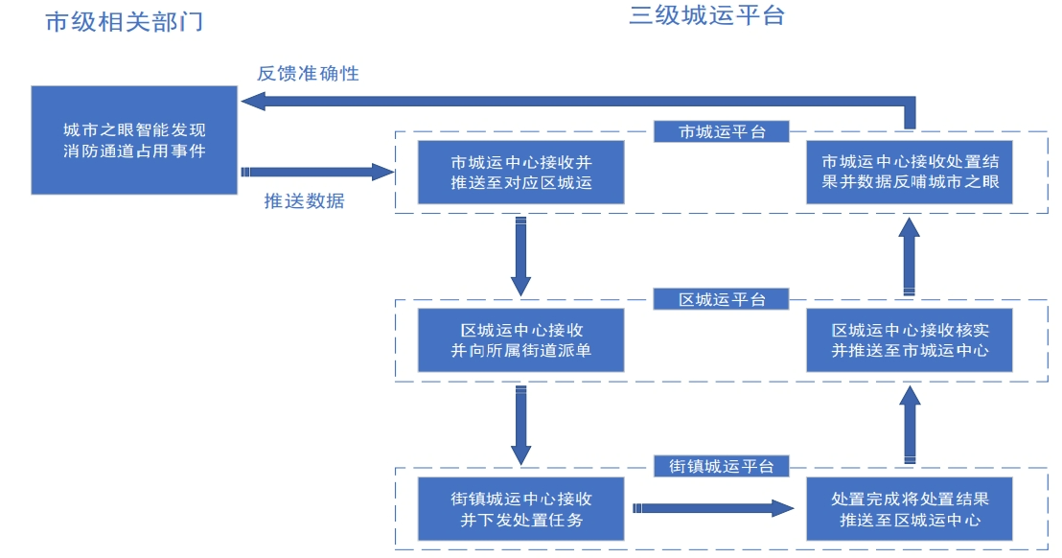

Slide 20
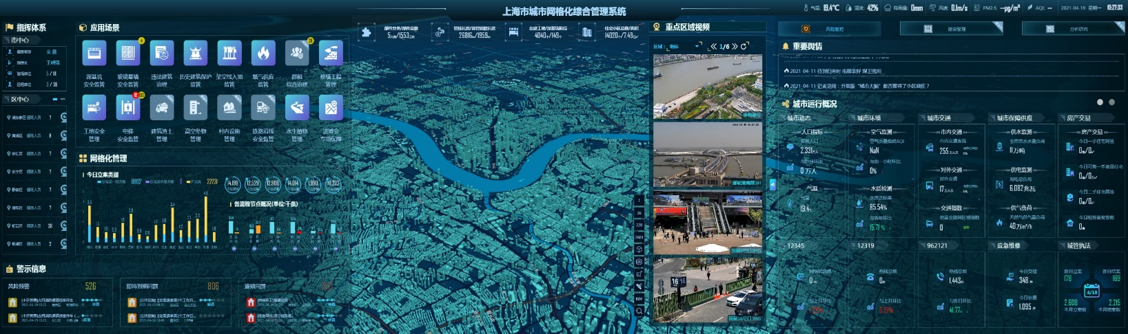
建设数字化城市管理运行服务平台(市级)
为实现智能化赋能
底数清 | 情况明 | 研判准 | 指挥灵

Slide 21
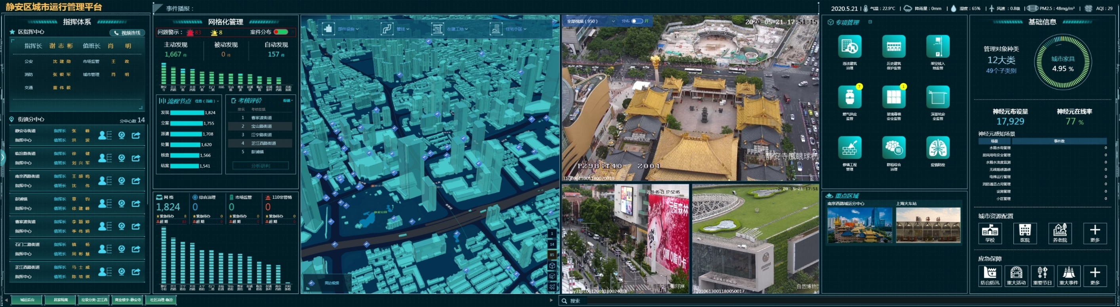
建设数字化城市管理运行服务平台（区级）
为实现智能化赋能
底数清 | 情况明 | 研判准 | 指挥灵

Slide 22
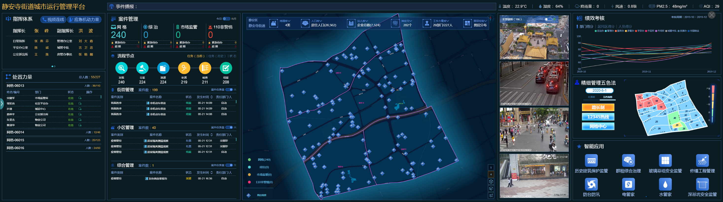
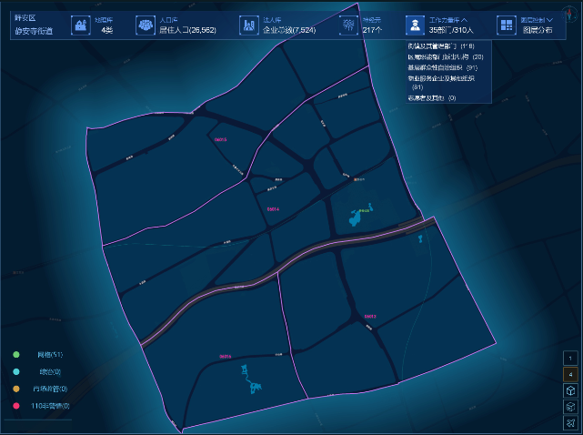
建设数字化城市管理运行服务平台（街镇级）
为实现智能化赋能
底数清 | 情况明 | 研判准 | 指挥灵

Slide 23
效果：部门联动协同管理能力倍增
各部门间数据相互共享赋能，线上、线下协同处置效率显著提升，城市运行管理现代化、智能化水平得到极大提高。
一是提升了科学预判和实时反应能力。小到街面占道的快速发现和处置，大到大客流管理力量的精准调度，有了三级城运平台做支撑保障，实时动态数据做导航，对城市运行的各种状况有了科学预判和快速反应能力。

Slide 24
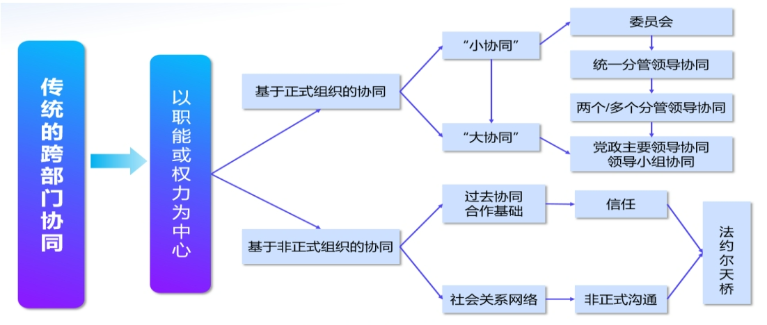
二是共同履职、协同联动能力大幅提升

Slide 25
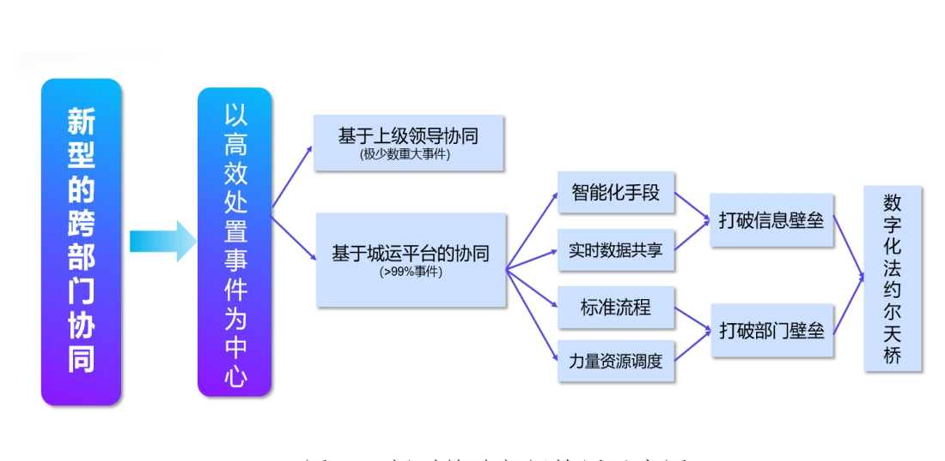
新型的跨部门协同示意图

Slide 26
三是推动基层勤务模式再造
区和街镇城运平台整合基层力量，高效承接一般事件的全程处置以及重大突发事件的先期处置。特别是在街镇城运平台上推动警务网格、综治网格、城运网格等多格合一，整合派出所、市场监管所、城管中队、房办、绿化市容所、物业公司等多支队伍联勤联动，高效处置一件事。

Slide 27
与线下业务实践的关系—推进基层勤务模式再造
多格合一
责任进网格
基础网格
警务网格
综治网格

Slide 28






02
多格合一核心内容
管理网格合一：明确地理边界
事部件清单合一：事部件归集类别
实现“城运网格”、“警务网格”、“住建网格”和“综治网格”不同网格边界的对齐，以及居委工作站边界与相应管理网格边界的对应。
梳理街道内各事件部件类型，形成最细颗粒度标准的事项融合清单，确保涵盖每一类事件
处置力量合一：人员力量配置
处置流程合一：处置的流程对接与
流转方式优化
梳理网格和居委工作站内处置力量和工作职责，将不同队伍和力量根据职责分工和任务清单一一对应，实现处置力量合一。
多格合一
打造网格内大、中、小循环处置流程，最终形成大循环协商会商、中循环联勤联动、小循环自治共治的工作运行机制。
多源案件合一：不同发现途径的
案件纳入平台
作战工具合一：政务微信移动端
将智能发现案件、主动发现案件和被动受理案件等不同发现途径的案件纳入平台，实现多源案件合一
为多格合一打造一个接单处置末梢，将原来不同途径发现的问题归集至政务微信中，实现作战工具合一，方便现场处置的基层工作人员使用，切实实现基层减负。
实现部门间、区域间的高效与联动，为基层减负

Slide 29
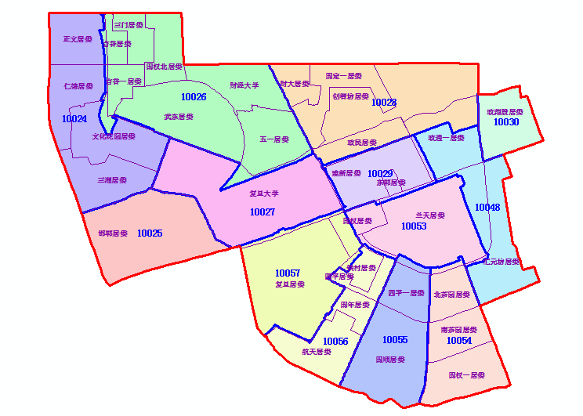
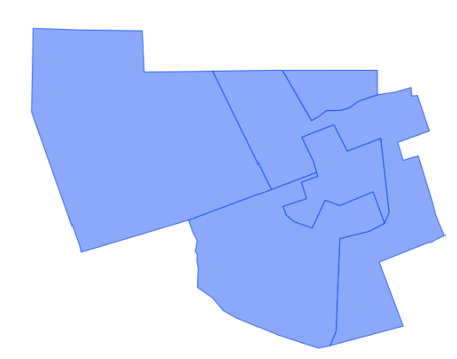
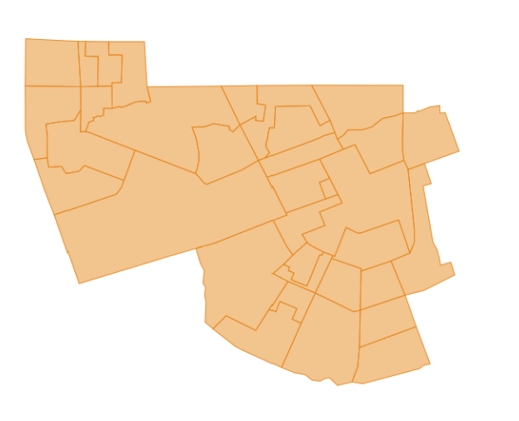
02
多格合一核心内容
管理网格合一：多格的合并
10028网格
第四责任区
10026网格
第二责任区
10025网格
第一责任区
10029网格
第五责任区
  基础网格
  警务网格
10027网格
第三责任区
  管理网格合一
  综治网格
Notes:
实现“城运网格”、“警务网格”、“住建网格”和“综治网格”不同网格边界的对齐，以及居委工作站边界与相应管理网格边界的对应。

Slide 30
02
多格合一核心内容
处置力量合一：多格的资源和人员管理
网格
10028网格
第四责任区
10026网格
第二责任区
10025网格
第一责任区
1
5
  X
10029网格
第五责任区
公安
城管
市场监督管理所
绿化市容事务中心
房管办
居委工作人员
小区物业人员
业委会代表
居民代表
志愿者
楼组长
10027网格
第三责任区
网格长
（街道各办公主任）
  统一设立“城市运行综合管理工作站”
  建立“1+5+X”的基础网格力量
（街道各办公室工作人员）
Notes:
梳理网格和居委工作站内处置力量和工作职责，将不同队伍和力量根据职责分工和任务清单一一对应，实现处置力量合一。

Slide 31

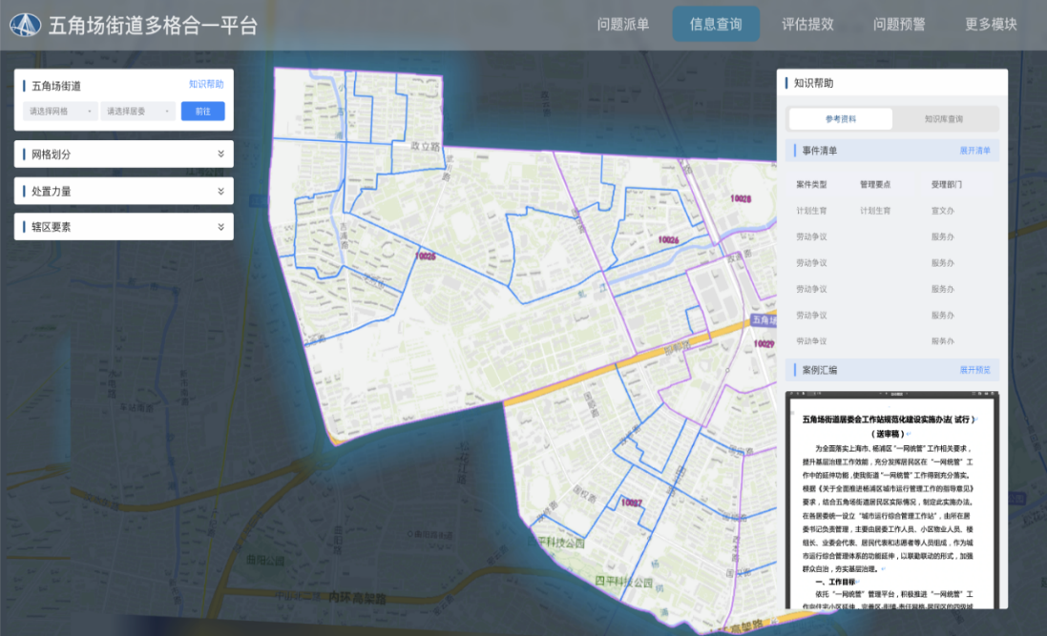
02
多格合一核心内容
多源案件合一：不同发现来源的案件纳入平台
（网格系统、12345系统、物业平台等等集成）
垃圾房监测
自动
案件
安全通道报警
智能发现
单车监测
…
网格系统
主动
案件
市区级督察员
网格监督员
巡查发现
居民区工作者
热线系统
  入口多源
  出口统一
12345
被动
案件
110非警情
群众反映
舆情
物业系统
物业
Notes:
将智能发现案件、主动发现案件和被动受理案件等不同发现途径的案件纳入平台，实现多源案件合一

Slide 32
02
多格合一核心内容
处置流程合一：多格的流程对接与流转方式管理
智能发现
垃圾房监测
自动
案件
城运网格
联动处置（D等级）
多部门
联勤联动处置
核实
配合
督促
兜底
街道城运中心
知识库沉淀
安全通道报警
回访
满意
单车监测
居委工作站
…
主动案件
街道城运中心
所办队中心
职能科室
区城运中心
委办局联合处置
市区级督察员
巡查发现
智能
派单
办结
网格监督员
居民区工作者
被动案件
12345
群众反映
专项处置
(B等级)
110非警情
单个部门
牵头接单处置
疑难杂症
舆情
（C等级）
小循环
中循环
大循环
自动发现立案
自动派单到人
通过小中大循环对处置案件进行闭环管理，小闭环解决网格内常规案件，中闭环解决街道内复杂案件，街道内解决不了需要上升区级部门协同处置的进入大循环。通过流程再造实现95%的案件都在小、中循环内解决。
工作沉淀分析
Notes:
打造网格内大、中、小循环处置流程，最终形成大循环协商会商、中循环联勤联动、小循环自治共治的工作运行机制。

Slide 33
02
多格合一核心内容
事项清单合一：网格与12345热线事项融合（试点）
序号 | 管理类别 | 属性分类 | 内容分类 | 具体名称 | 清单类型
1 | 城市管理 | 部件 | 公用设施 | 上水井盖 | A
2
 |  |  |  | 污水井盖 | A
 |  |  |  |  | B
 |  |  |  |  | A
 |  |  |  |  | D
 |  |  |  |  | D
3 |  |  |  | 雨水井盖 | A
 |  |  |  |  | B
 |  |  |  |  | A
 |  |  |  |  | D
 |  |  |  |  | D
4 |  |  |  | 雨水篦子 | A
 |  |  |  |  | B
 |  |  |  |  | A
 |  |  |  |  | D
 |  |  |  |  | D
5 |  |  |  | 电力井盖 | A
6 |  |  |  | 路灯井盖 | A
序 号 | 30104 |  | 事件类型 |  | 井盖
大类 | 市政设施 |  | 小类 |  | 井盖
N.01 |  |  | N.04
管理说明 | 井盖丢失应及时围挡，避免出现重大安全事故并及时替换。
主管部门 | 街道 | 服务 范围 |  | 街道城市管理部分对区域内城市管理事件统筹安排管理。
涉及部门 | 街道城管、区城管
处置部门级别 | 社区 □ 街道 √ 区级 □ 市级 □
事件处置级别 | 日常 □ 一般 □ 严重 □ 重大 √
管理流程 | 1、问题发现 2、第一事件进行围挡，避免发生重大安全事故 3、组织力量进行井盖安装
立案条件 | 发现井盖丢失
结案条件 | 问题已解决
处置时限 | 处置时限：2工作时
网格化
类别 | 大类 | 小类 | 子类
12345热线 | 建设交通类 | 城乡建设 | 交通设施
 |  |  | 规划实施
 |  |  | 市政设施
 |  |  | 文明施工
 |  |  | 建筑质量
 |  |  | 拖欠工程款（建设）
 |  |  | 拖欠农民工工资（建设）
 |  |  | 工程招投标
 |  |  | 其它
 |  |  | 道路维护
12345热线
Notes:
梳理街道内各事件部件类型，形成最细颗粒度标准的事项融合清单，确保涵盖每一类事件

Slide 34


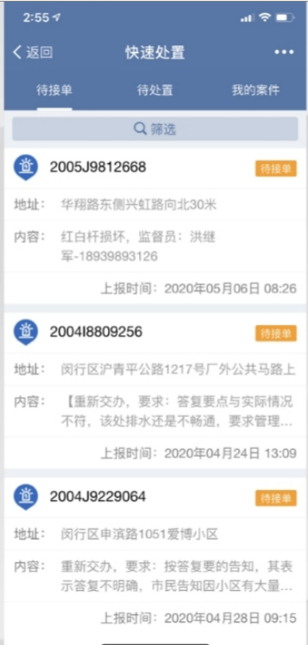

02
多格合一核心内容
作战工具合一 ：多格的处置工具协同
业务综合平台
网格长
增效：政务微信第一时间提醒
民警
城管
市场监管
绿化市容
房管办
居委
楼组长
业委会
减负：无纸化回复
政务微信
（人员体系、轨迹、工单）
中屏智能派遣
Notes:
为多格合一打造一个接单处置末梢，将原来不同途径发现的问题归集至政务微信中，实现作战工具合一，方便现场处置的基层工作人员使用，切实实现基层减负。

Slide 35
”温暖云“应用场景

Slide 36
项目概况
“温暖云”应用场景
课题：如何找到五角场最困难的10个居民？
杨浦区入选国家智能社会治理实践综合基地

Slide 37

项目核心
三大体系
+
三个端口
+
一个机制

Slide 38

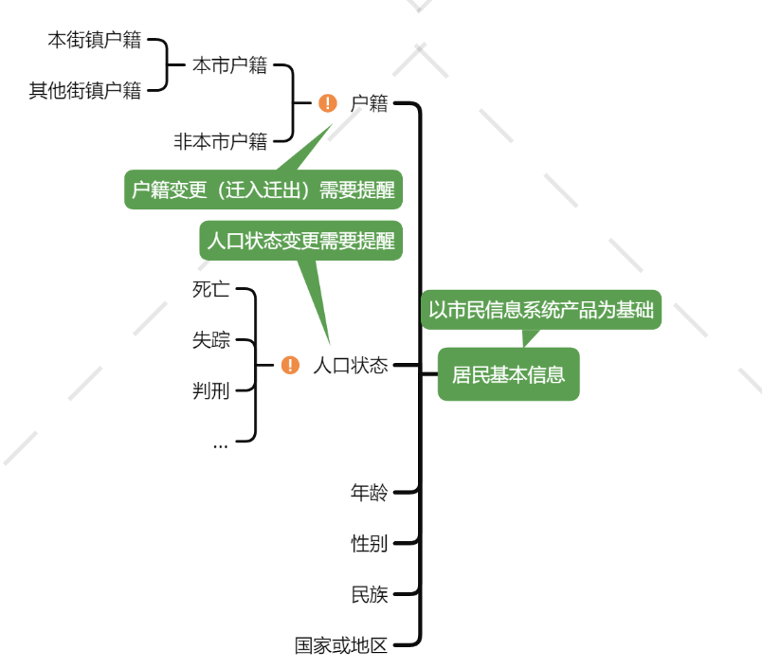
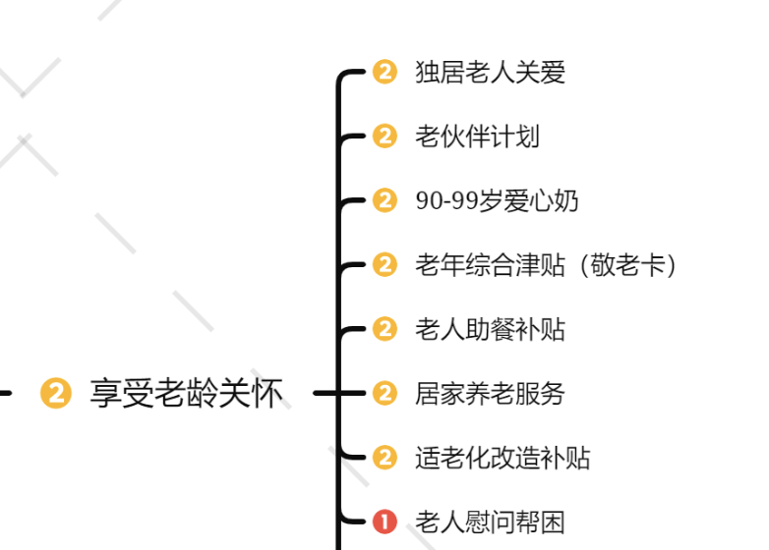
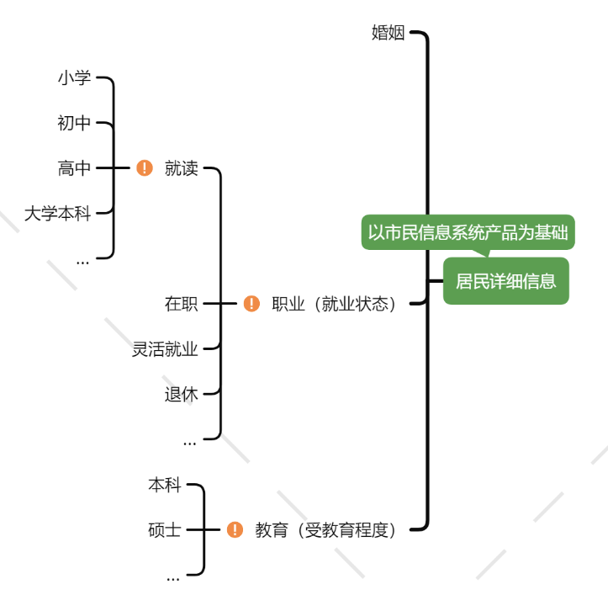
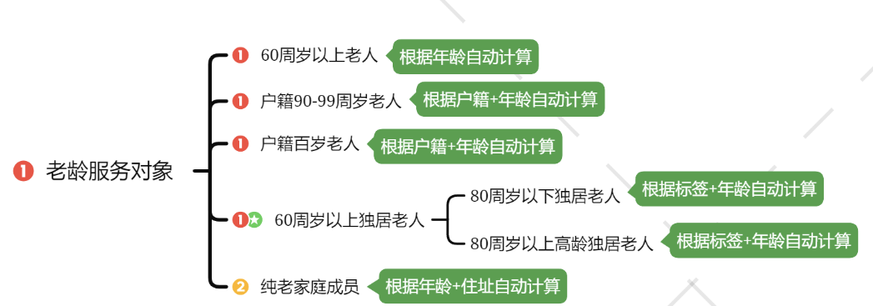
三大体系——标签体系
五类标签，四大层级，120+业务标签
解决救助信息不对称，找到”沉默的少数“
居民基本信息
居民详细信息
重点关怀对象
享受帮扶对象
自定义标签
基本信息
详细信息
关怀对象
帮扶对象
业务拓展

Slide 39
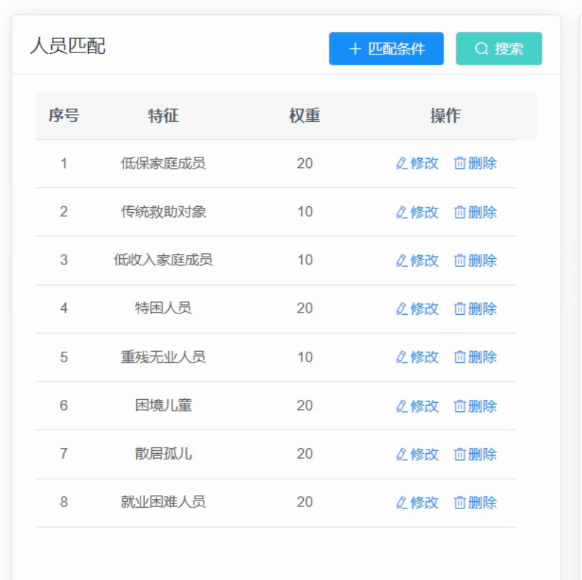
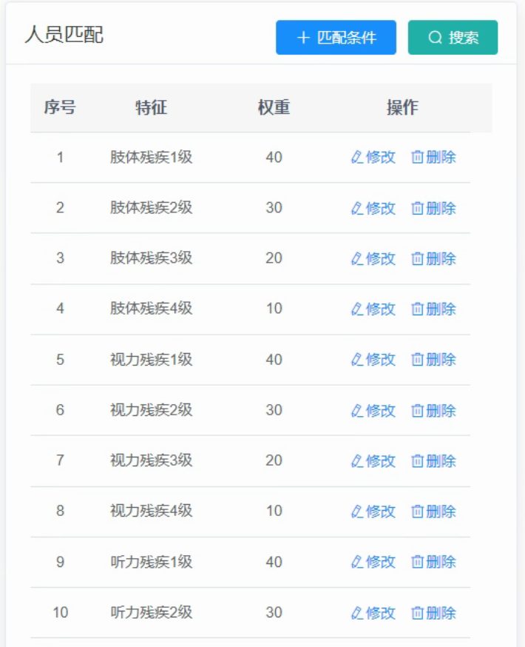
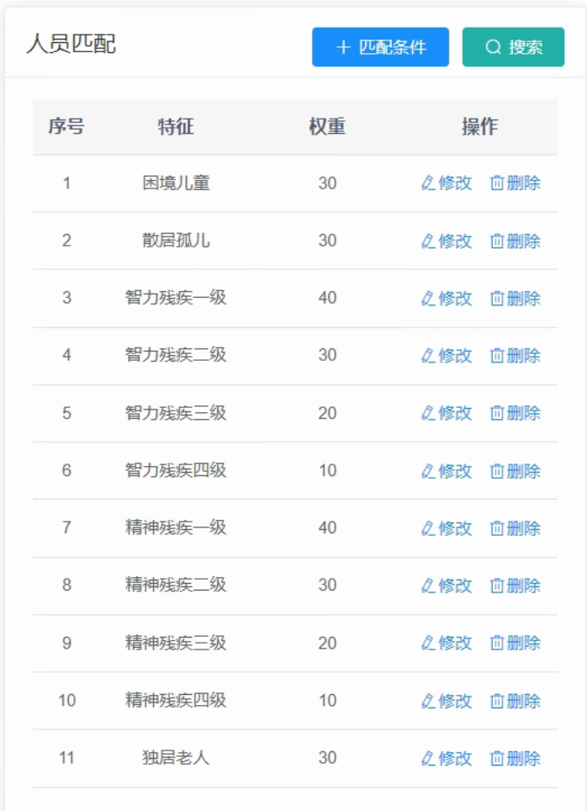
三大体系——指标体系
建立困难分析模型和权重指标体系
解决动态监测难的困扰
经济困难类
行动困难类
心理困难类

Slide 40
三大体系——资源体系
融合多种类型资源
解决帮扶对象的多样化需求
政策资源
设施资源
各项服务民生的政策资源。
街道内社区、校区、营区、园区、商区“五区”的各类设施资源。
人力资源
物资资源
救助干部、专业社工、志愿者等。
政府资金与企业捐赠物资等。

Slide 41
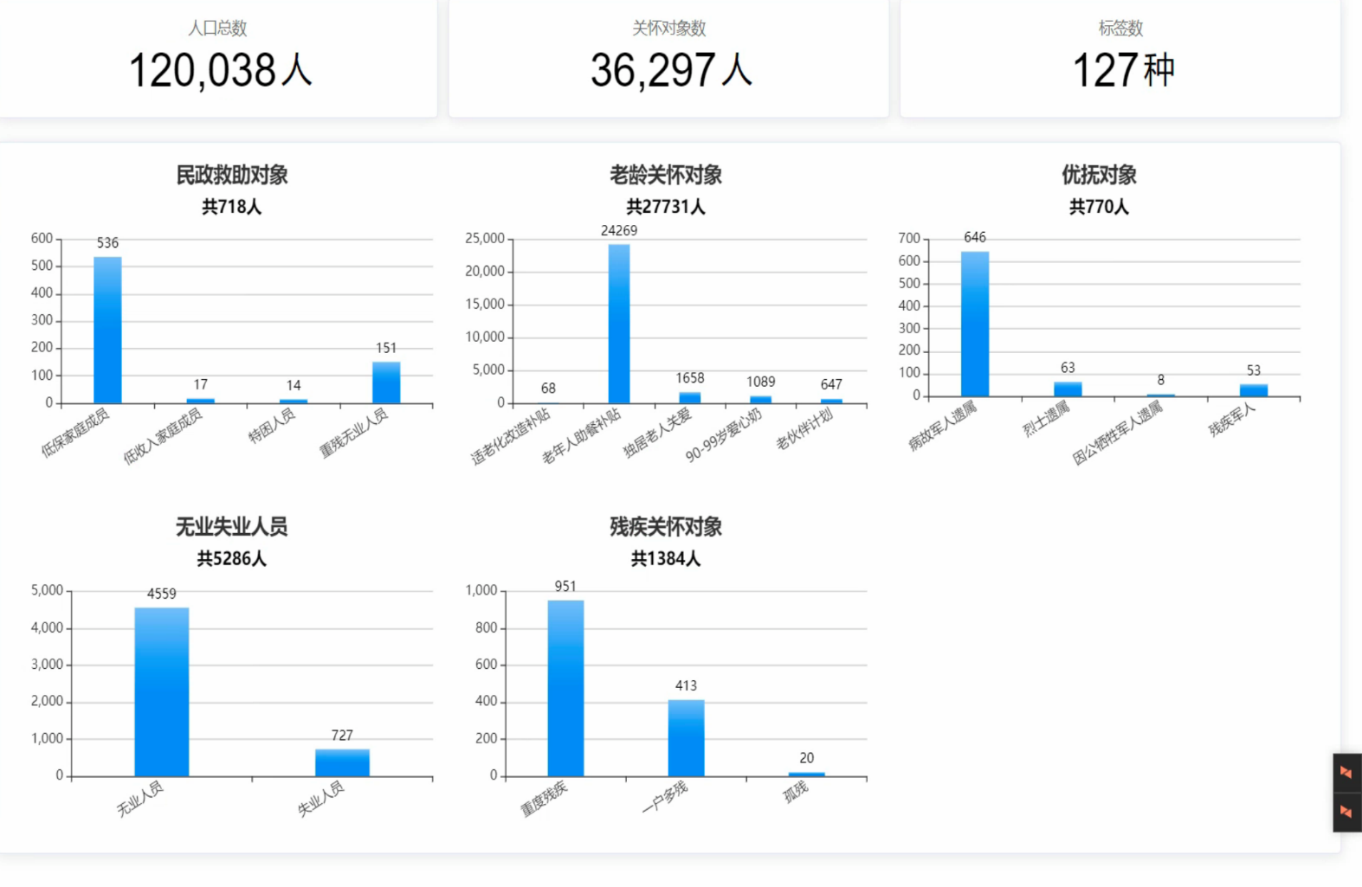
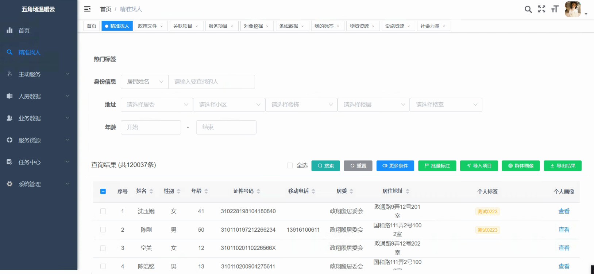
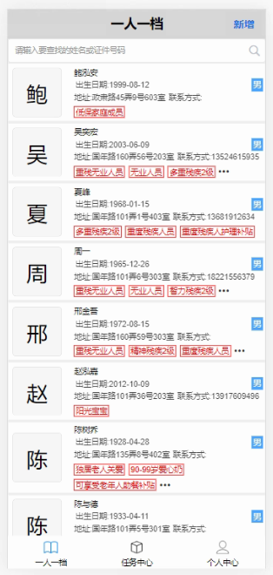
三个端口
大屏展示端
中屏工作端
小屏移动端
汇集各项数据，一屏观救助
神经中枢，搭载应用模块
服务工作指尖办理

Slide 42
工作机制
找
析
对服务对象进行标签叠加，通过筛选比对，锁定最需要救助的困难家庭。
通过对锁定对象进行综合信息评估，有针对性地对接救助资源。
汇
帮
街道以公益基金立项的方式，充分发挥辖区“五区资源”优势，牵头将各方资源整合起来，打造可匹配困难群体需求清单的多元化“社会救助资源库”。
精准锁定困难家庭，实施政策救助，针对政策覆盖后仍难以脱困的家庭，匹配社会救助资源库内的资源个性化精准救助，力求达到“四两拨千斤”的救助实效。

Slide 43
主要功能——数字底座
汇集多源数据，形成街道 “一本账”
在户人数
（120037 人）
七普数据
防疫数据
关怀对象数
（34677 人）
服务办业务数据
生成标签个数
（6W+ 人次）

Slide 44
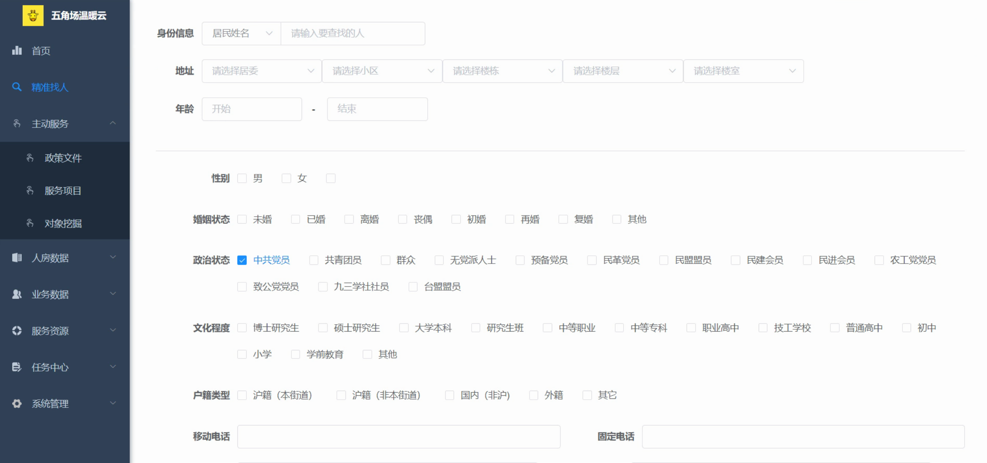
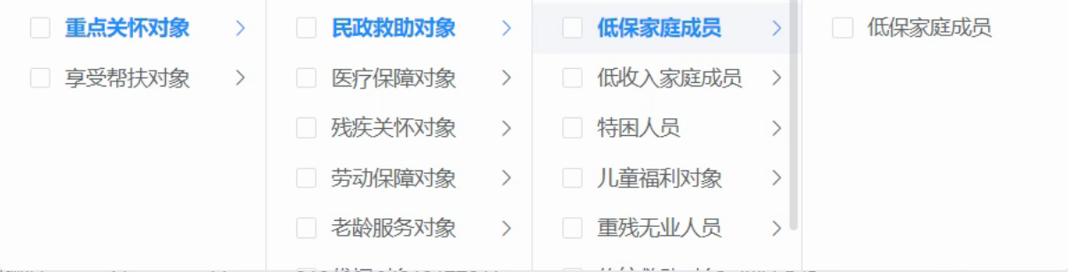
主要功能——主动找人
指向性查找+模糊性查找=快速缩小“包围圈”

Slide 45
主要功能——主动找人
指向性查找+模糊性查找=快速缩小“包围圈”

Slide 46
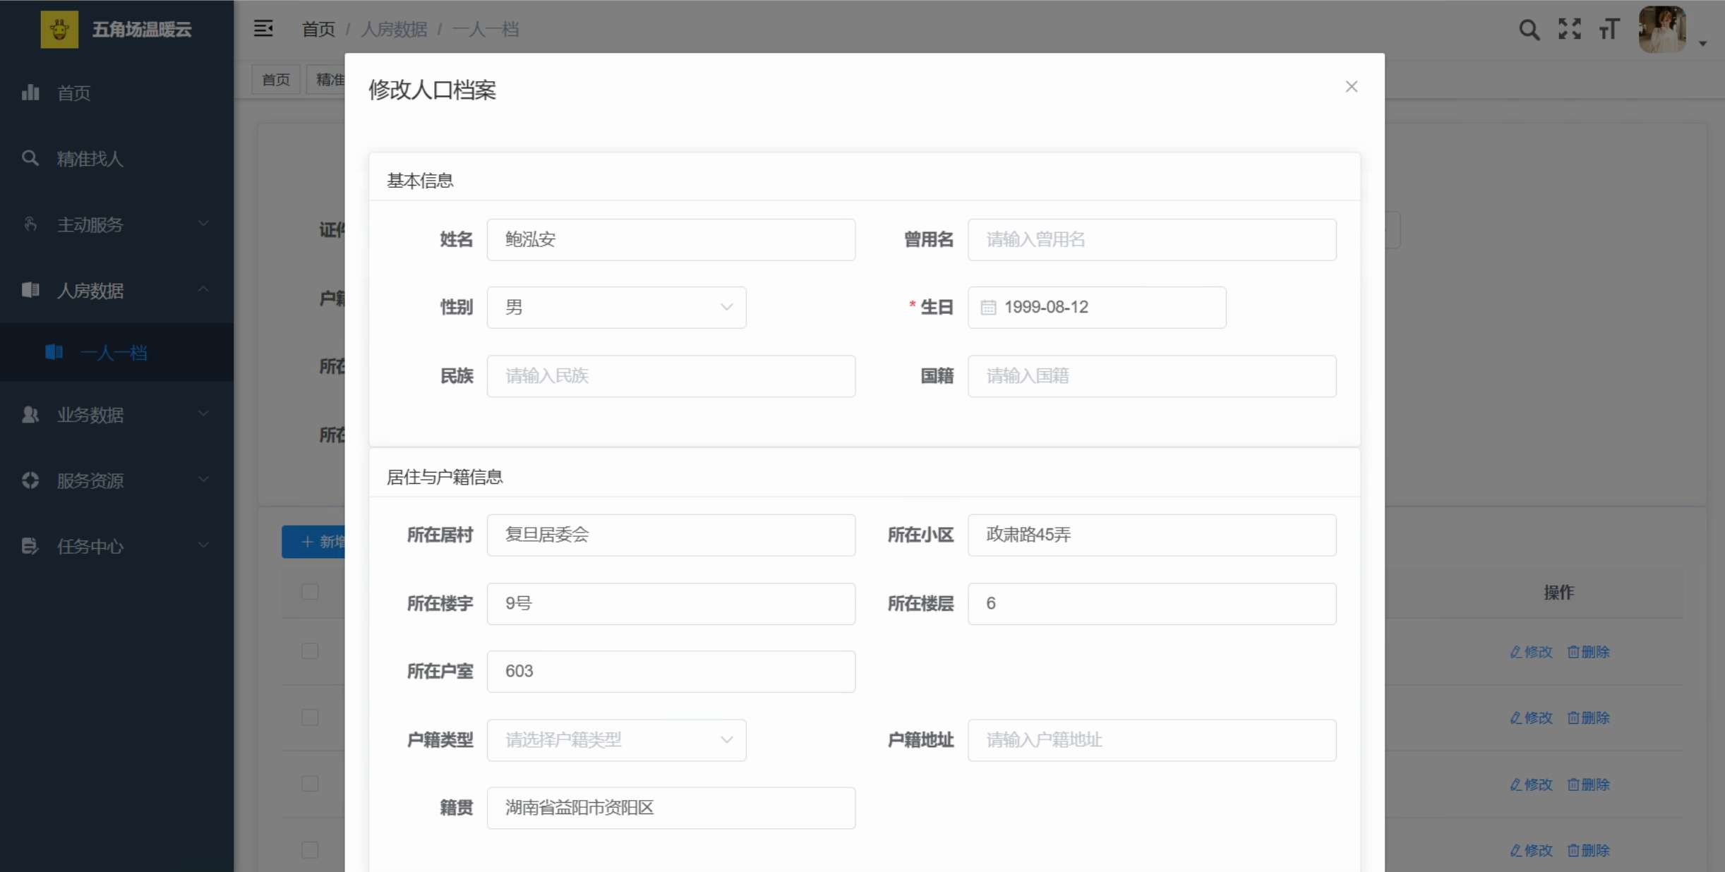
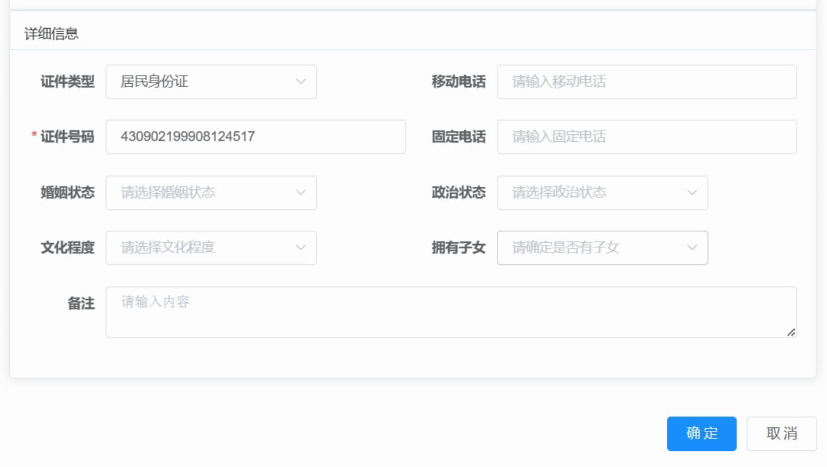
主要功能——数据维护
简单易懂、操作便捷、灵活编辑

Slide 47
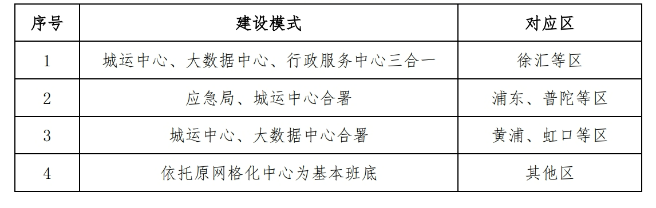
各区城运中心建设模式

Slide 48
市区街镇城运指挥中心都是事业单位
指挥行政机构，名不正言不顺

Slide 49
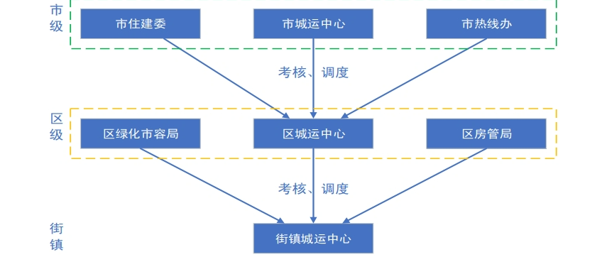
区和街镇城运中心
对接多家上级部门
区城运中心需对应市城运中心、市住建委、市信访办等多个上级部门。

Slide 50
线上线下协同有难度
大量应用场景仍只停留在“观”，与线下的处置流程并没有很好的结合，并未有效的形成管理闭环，常常出现线上有预警，线下无人处置的尴尬情况。
据统计，2021 年 1 月至 5 月，某区智慧电梯系统共监测发现到电动自行车进轿厢报警 1137042 起，智慧物业系统反馈成功劝阻仅为 6376 起，线下闭环处置反馈率仅为 0.6%。

